Slide 1
Análise de Algoritmos: Parte 2
Prof. André Backes

Slide 2
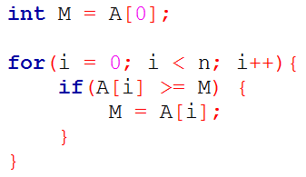
Comportamento assintótico
Na última aula, vimos que o custo para o algoritmo abaixo é dado pela função
f(n) = 4n + 3

Slide 3
Comportamento assintótico
Essa é a função de complexidade de tempo
Nos dá uma ideia do custo de execução do algoritmo para um problema de tamanho n
Exemplo: array de n elementos
É possível criar o mesmo tipo de função para a análise do espaço gasto

Slide 4
Comportamento assintótico
Dúvida
Será que todos os termos da função f(n) são necessários para termos uma noção do custo?
De fato, nem todos os termos são necessários
Podemos descartar certos termos na função
Devemos manter apenas os que nos dizem o que acontece quando o tamanho dos dados de entrada (n) cresce muito

Slide 5
Comportamento assintótico
Idéia geral
Se um algoritmo é mais rápido do que outro para um grande conjunto de dados de entrada, é muito provável que ele continue sendo também mais rápido em um conjunto de dados menor
Assim, podemos
Descartar todos os termos que crescem lentamente
Manter apenas os que crescem mais rápido à medida que o valor de n se torna maior

Slide 6
Comportamento assintótico
A função f(n) = 4n + 3 possui dois termos
4n e 3
O termo 3 é uma constante de inicialização
Não se altera à medida que o valor de n cresce
Exemplo: atribuições antes de um laço
Pode, portanto, ser descartado
Assim, a função é reduzida para f(n) = 4n

Slide 7
Comportamento assintótico
Constantes que multiplicam o termo n da função também devem ser descartadas
Representam particularidades de cada linguagem e compilador
Queremos analisar apenas a ideia por trás do algoritmo, sem influências da linguagem

Slide 8
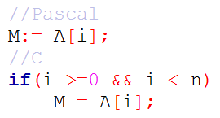
Comportamento assintótico
Exemplo: atribuição em array
Na linguagem Pascal, essa operação equivale a um teste lógico e uma atribuição na linguagem C
Pascal: 3 instruções (etapa de verificação)
C: 1 instrução (sem etapa de verificação)
Assim, a função f(n) = 4n + 3 é reduzida para f(n) = n

Slide 9
Comportamento assintótico
Descartando todos os termos constantes e mantendo apenas o de maior crescimento obtemos o comportamento assintótico
Comportamento de uma função f(n) quando n tende ao infinito
O termo de maior expoente domina o comportamento da função

Slide 10
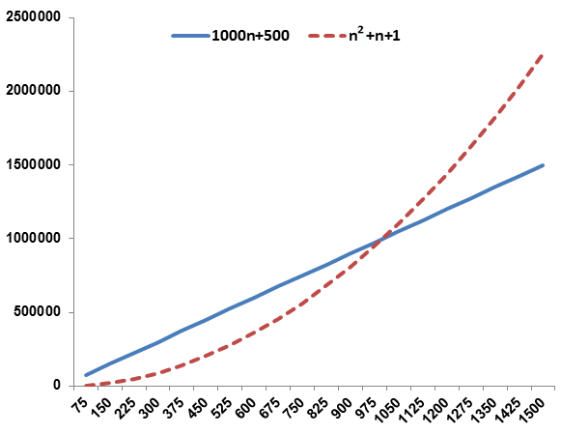
Comportamento assintótico
Exemplo: g(n) = 1000n+500 e h(n) = n²+n+1
possui constantes maiores multiplicando seus termos
existe um valor de n a partir do qual o resultado de h(n) é sempre maior do que g(n), tornando os demais termos e constantes pouco importantes

Slide 11
Comportamento assintótico
Assim, podemos
Suprimir os termos menos importantes da função e considerar apenas o termo de maior grau
Descrever a complexidade usando somente o seu custo dominante
n para a função g(n)
n² para h(n)

Slide 12
Comportamento assintótico
Exemplos de função de custo juntamente com o seu comportamento assintótico
Obs: Se a função não possui nenhum termo multiplicado por n, seu comportamento assintótico é constante
Função custo | Comportamento assintótico
f(n) = 105 | f(n) = 1
f(n) = 15n + 2 | f(n) = n
f(n) = n² + 5n + 2 | f(n) = n²
f(n) = 5n³ + 200n² + 112 | f(n) = n³

Slide 13
Comportamento assintótico
De modo geral, podemos obter a função de custo de um programa simples apenas contando os comandos de laços aninhados
Não possui laço (exceto se houver recursão)
f(n) = 1
Um comando de laço indo de 1 a n
f(n) = n
Dois comandos de laço aninhados
f(n) = n²
e assim por diante

Slide 14
Notação Grande-O
Existem várias formas de análise assintótica
A mais conhecida e utilizada é a notação grande-O (O)
Custo do algoritmo no pior caso possível para todas as entradas de tamanho n
Analisa o limite superior de entrada
Permite dizer que o comportamento do nosso algoritmo não pode nunca ultrapassar um certo limite

Slide 15
Notação Grande-O
Para entender essa notação, considere o algoritmo de ordenação selection sort
Dado um array V de tamanho n, procure o menor valor (posição me) e coloque na primeira posição
Repetir processo para a segunda posição, depois para a terceira etc.
Pare quando o array estiver ordenado

Slide 16
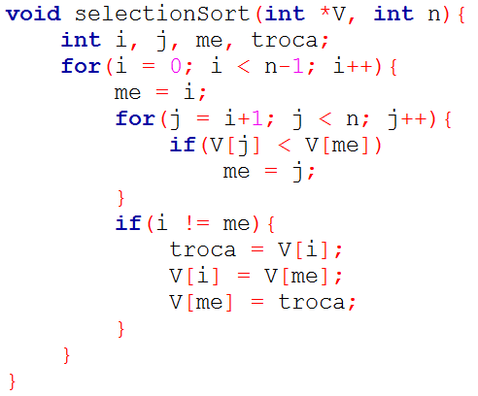
Notação Grande-O
Implementação do selection sort

Slide 17
Notação Grande-O
Dois comandos de laço no selection sort
Laço externo: executado n-1 vezes
Laço interno: número de execuções depende do valor do índice do laço externo (n-1,n-2,n-3,..., 2,1)
Procura o menor valor.
Número de execuções depende do laço externo
n-1 vezes na 1º iteração
n-2 vezes na 2º iteração
etc
Repete o processo para cada posição do array
Executado n-1 vezes

Slide 18
Notação Grande-O
Como calcular o custo do selection sort?
Temos que calcular o resultado da soma
1 + 2 + ... + (n - 1) + n
Essa soma representa o número de execuções do laço interno
Dependendo do algoritmo, isso pode ser uma tarefa muito complicada

Slide 19
Notação Grande-O
Neste caso, temos uma ajuda da matemática
A soma
1 + 2 + ... + (n - 1) + n
equivale a soma dos n termos de uma progressão aritmética, S_{n}, de razão 1
Assim
S_{n} = 1 + 2 + ... + (n - 1) + n
S_{n} = n + (n - 1) + ... + 1 + 1
2S_{n} = (1 + n) + (2+(n-1) )+ ... + ((n - 1)+2) + (n+1)

Slide 20
Notação Grande-O
Vamos analisar os termos equidistantes dos extremos
Como 1 e n, 2 e (n-1),...,
Suas somas são sempre iguais a (1 + n)
Logo
2S_{n} = (1 + n) + (2+(n-1)) + ... + ((n - 1)+2) + (n+1)
2S_{n} = n(1 + n)
S_{n} = n(1 + n)/2

Slide 21
Notação Grande-O
Como resultado, o número de execuções do laço interno é S_{n} = n(1 + n)/2
Sabemos agora o número de execuções do laço interno
Porém, essa é uma tarefa trabalhosa!

Slide 22
Notação Grande-O
Uma alternativa mais simples: estimar um limite superior
Podemos alterar mentalmente o algoritmo e, em seguida, calcular o custo desse novo algoritmo
Desse modo, vamos torná-lo menos eficiente
Assim, saberemos que o algoritmo original é no máximo tão ruim, ou talvez melhor, que o novo algoritmo

Slide 23
Notação Grande-O
Como diminuir a eficiência do selection sort?
Podemos trocar o laço interno por um laço que seja executado sempre n vezes
Fica mais fácil descobrir o custo do algoritmo
Piora o desempenho: algumas execuções do laço interno serão inúteis

Slide 24
Notação Grande-O
Temos agora dois comandos de laço aninhados sendo executados n vezes cada
Função de custo passa a ser f(n) = n²
Utilizando a notação grande-O, O, podemos dizer que o custo do algoritmo no pior caso é O(n²)

Slide 25
Notação Grande-O
O que O(n²) significa para um algoritmo?
A notação O(n²) nos diz que o custo do algoritmo não é, assintoticamente, pior do que n²
Nosso algoritmo nunca vai ser mais lento do que um determinado limite
Ou seja, o custo do algoritmo original é no máximo tão ruim quanto n²
Pode ser melhor, mas nunca pior
Limite superior para a complexidade real do algoritmo

Slide 26
Material Complementar
Vídeo Aulas
Aula 99: Análise de Algoritmos:
youtu.be/iZK5WwJFIPE
Aula 100: Análise de Algoritmos – Contando Instruções:
youtu.be/wflNJurvTTQ
Aula 101: Análise de Algoritmos – Comportamento Assintótico:
youtu.be/SClFMUpBiaw
Aula 102: Análise de Algoritmos – Notação Grande-O:
youtu.be/Q7nwypDgTS8
Aula 103: Análise de Algoritmos – Tipos de Análise Assintótica:
youtu.be/9RgC2dxi4W8
Aula 104: Análise de Algoritmos – Classes de Problemas:
youtu.be/8RYvWMOMnXw

